Slide 1
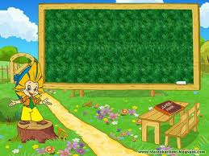
Конспект логопедического занятия по коррекции дисграфии на почве нарушения языкового анализа и синтеза. (3 класс)
Государственное бюджетное общеобразовательное учреждение
средняя общеобразовательная школа № 516
Невского района Санкт-Петербурга
Учитель –логопед: Рудикова О.А.

Slide 2
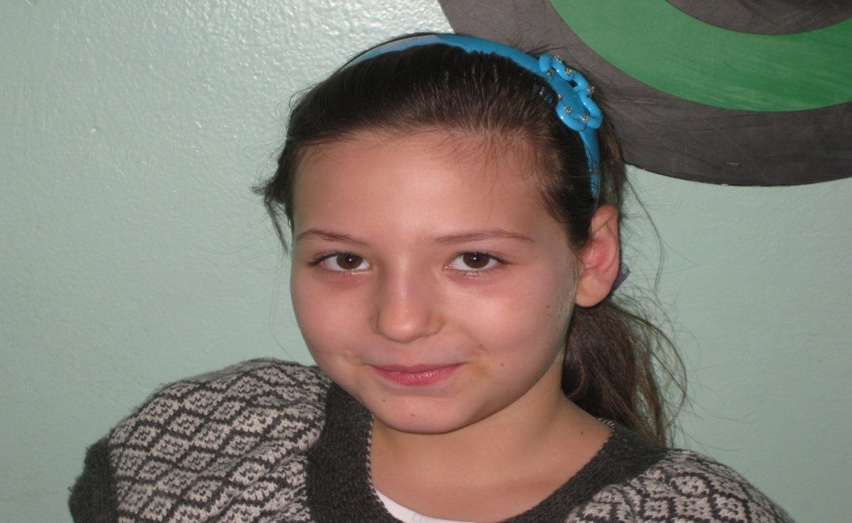
хХх

Slide 3
хххХх

Slide 4
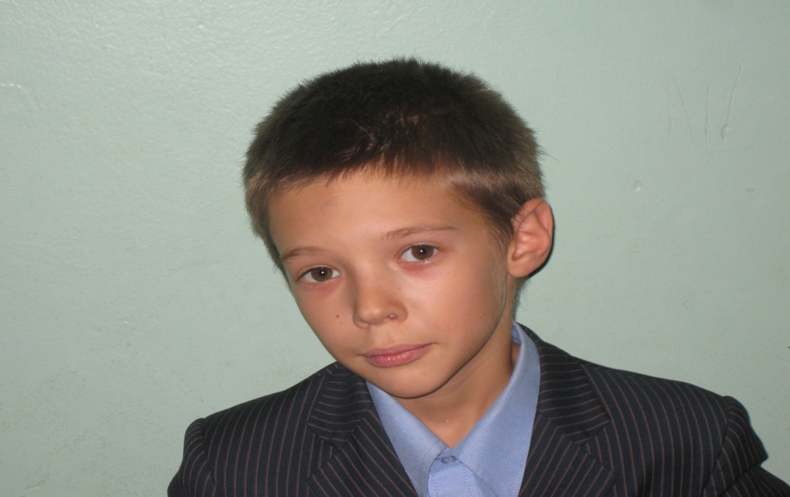
ххХ

Slide 5
хХ

Slide 6
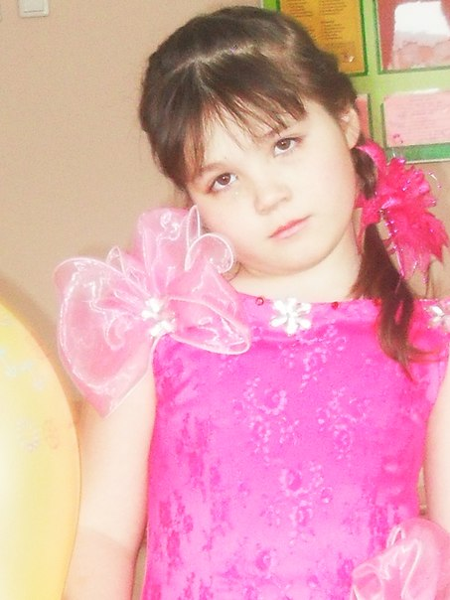
хХхх

Slide 7
Ххх

Slide 8
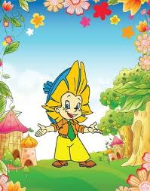

Slide 9
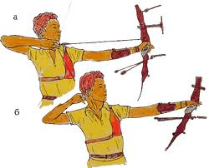
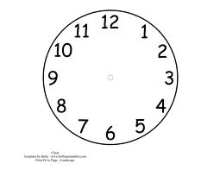
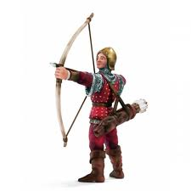
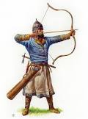

Slide 10
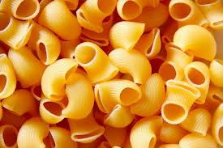
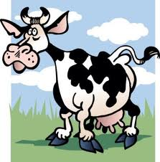
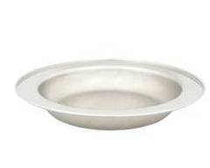

Slide 11
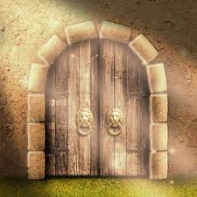
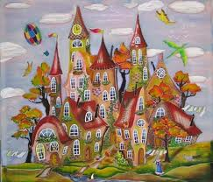
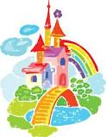
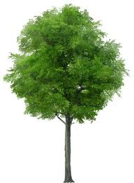
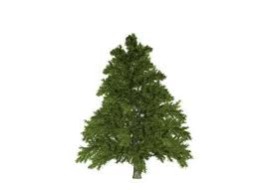

Slide 12
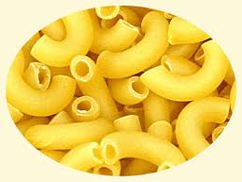

Slide 13
кру́жки –
бе́лки –
хло́пок –
пла́чу –
о́рган –
вы́читал –
кружки́
белки́
хлопо́к
плачу́
орга́н
вычита́л

Slide 14
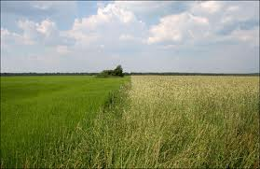
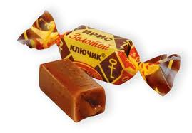
Поля

Slide 15
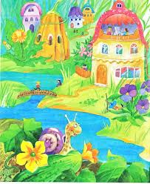
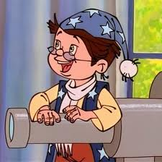
повар
доктор
художник
музыкант
механик
повар
астроном
доктор
художник
механик
Хх хХх ххХ
астроном
музыкант

Slide 16
Слов таких, вероятно штук
триста, Ну, уж точно поболее ста - Отличается музыка Ли́ста От исписанного нами
листа
Ли́ста
листа́

Slide 17
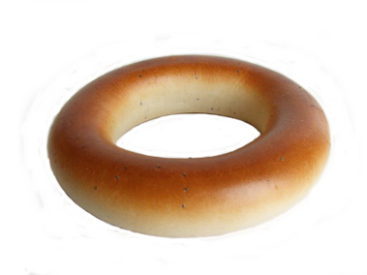
На рыбалку завтра е́ду,
Буду я ловить на льду.
Не вернусь домой к обеду,
Я возьму с собой
еду́
е́ду
еду́

Slide 18
К дяде Пете с тётей Валей Мы с сестрёнкою зашли, И они нам книжку да́ли
О художнике
-
Дали́
да́ли
Дали́

Slide 19
Эту фразу я дружку Повторял довольно долго - Если воду я толку́, То бывает мало
То́лку - толку́
то́лку

Slide 20
много
Лука вырастил много лука.
Лука
вырастить
лука
Сестра Поля выезжает на поля..
Поля
сестра
выезжать
поля

Slide 21
х Х
сестра
поля
Лука
Поля

Slide 22
МОЛОДЦЫ!
СИРОПЧИК
СТЕКЛЯШКИН | КНОПОЧКА
 | РОМАШКА
МАКОВКА |  | НЕЗНАЙКА
ПИЛЮЛЬКИН

Slide 23
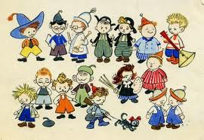
Спасибо за внимание!

